Slide 1
第三章《磁场》
第三节
《几种常见的磁场》

Slide 2
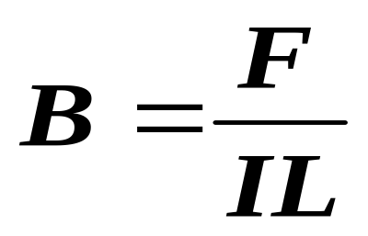
复习温故
小磁针N极受力的方向或小磁针静止时N极所指的方向。
①B的方向：
磁感应强度B
②B的大小：
（I⊥B）
注意：磁感应强度B为矢量，
由磁场本身属性决定。

Slide 3
回顾：我们如何形象描述电场这种特殊物质的？
在电场中画一些曲线，使曲线上每一点的切线方向与该点的场强方向一致——这些曲线叫电场线
思考：我们如何形象描述磁场呢？

Slide 4
一、磁感线
磁感线：在磁场中画出一些有方向的曲线，
使曲线上每一点的切线方向与该点的
磁场方向一致。
①磁场方向看切线；
C
磁感线
B
A
②磁场强弱看疏密。

Slide 5
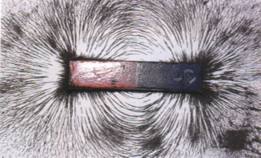
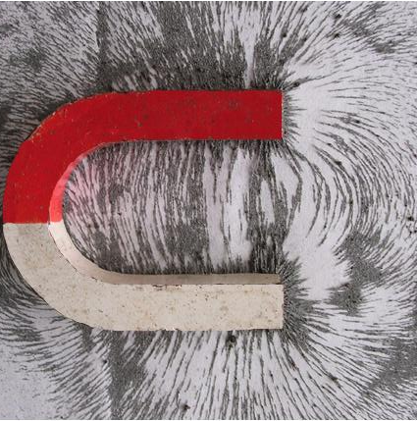
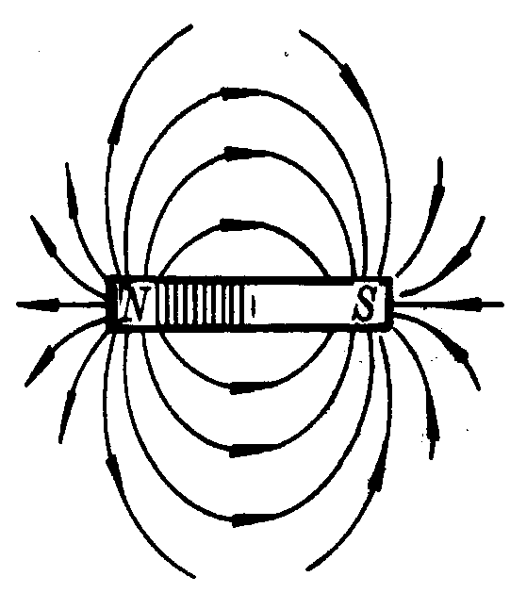

二、几种常见磁场的磁感线分布
1.条形磁铁的磁场
2.蹄形磁铁的磁场
磁铁外部磁场
磁感线由
N极指向S极

Slide 6
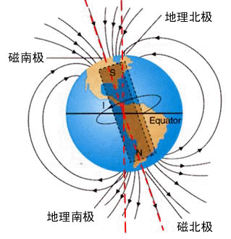
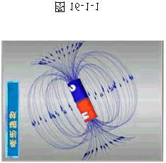
二、几种常见磁场的磁感线分布
3.地磁场
注：地磁场可以等效为一个条形磁铁的磁场

Slide 7
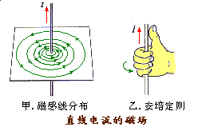
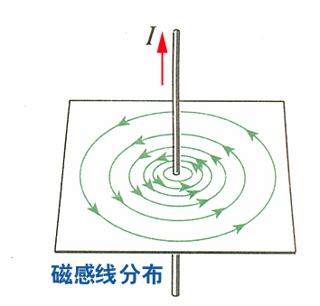
二、几种常见磁场的磁感线分布
4.通电直导线周围的磁场
问题1：磁感线分布
有何特点？
问题2：磁感线方向
与电流方向
有何关系？
安培定则1：
用右手握住导线，让伸直的大拇指所指的方向跟电流的方向一致，弯曲的四指所指的方向就是磁感线的环绕方向。

Slide 8
二、几种常见磁场的磁感线分布
4.通电直导线周围的磁场
I
I
俯视图
侧视图

Slide 9
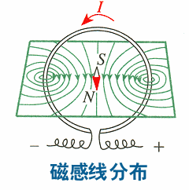
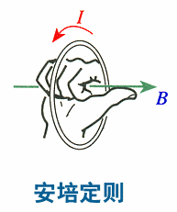
二、几种常见磁场的磁感线分布
5.环形电流周围的磁场
安培定则2：
让右手弯曲的四指和环形电流的方向一致，伸直的大拇指所指的方向就是环形导线轴线上磁感线的方向。
问题：环形电流的磁感线方向
与电流的方向有何关系？

Slide 10
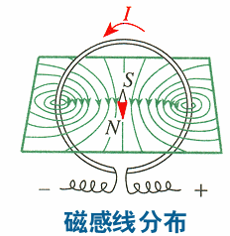
二、几种常见磁场的磁感线分布
5.环形电流周围的磁场
环形电流的磁场可等效为小磁针或扁短条形磁铁
I
I
俯视图
侧视图

Slide 11
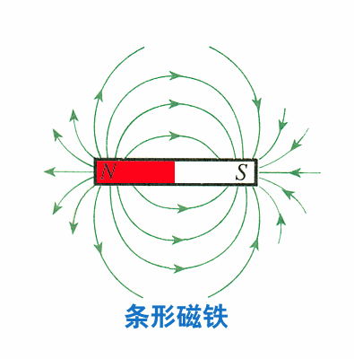
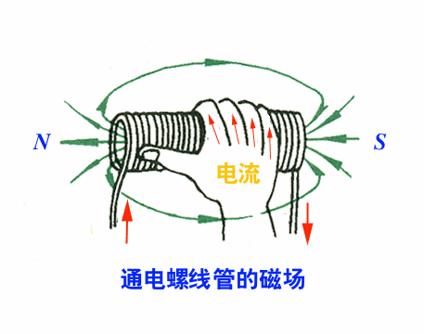
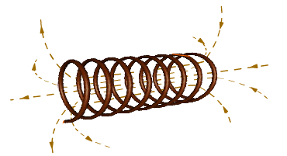
二、几种常见磁场的磁感线分布
6.通电螺线管的磁场
外部
内部
问题2：磁感线方向
和电流方向满足
什么规律？
问题1：
磁感线有何特点？
等效
安培定则3：
用右手握住螺旋管，让弯曲的四指所指的方向跟电流方向一致，大拇指所指的方向就是螺旋管内部磁感线的方向。（大拇指指向螺旋管北极）
I

Slide 12
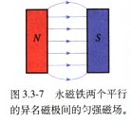
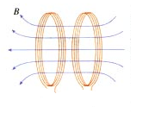
二、几种常见磁场的磁感线分布
7.匀强磁场
⑴定义：磁场强弱和方向处处相同
B
⑵磁感线特点：
一组间隔相同的平行直线
⑶产生： ①距离很近的两个异名磁极之间的磁场
②通电螺线管内部的磁场
③相隔一定距离的两个平行放置的线圈通电时，其中间区域的磁场
I

Slide 13
磁感线的特点
1、磁感线是“人为引入”的对磁场形象的描述，
客观上并不存在
2、磁感线是闭合曲线（在磁体外部：N极→S极；
在磁体内部：S极→N极）
3、磁感应线的疏密表示磁场的强弱
4、磁感应线上任意一点的切线方向为该点的
磁感应强度的方向
5、任意两条磁感应线在空间不相交、不相切
6、没有画出磁感线的地方不表示此处没有磁场

Slide 14
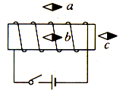
练习
如图所示，a、b、c三枚小磁针分别在通电螺线管的正上方、管内和右侧，当这些小磁针静止时，小磁针N极的指向是 （ ）
A． a、b、c均向左
B． a、b、c均向右
C． a向左，b向右，c向右
D． a向右，b向左，c向右
C

Slide 15
练习
如图有一根直导线上通以恒定电流I，方向垂直指向纸内且和匀强磁场B垂直，则在图中圆周上磁感应强度数值最大的点是（ ）
A. a点
B. b点
C. c点
D. d点
A
a
b
d
c

Slide 16
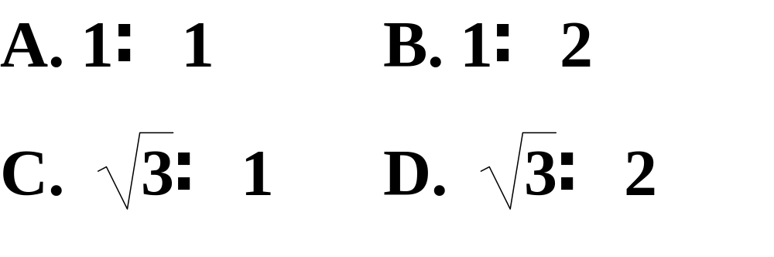
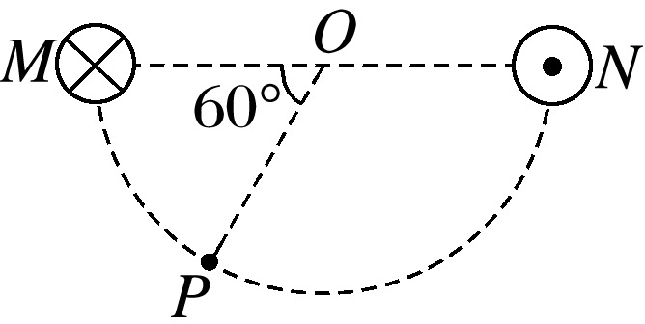
练习
如图所示，M、N和P是以MN为直径的半圆弧上的三点，O为半圆弧的圆心，∠MOP＝60º，在M、N处各有一条长直导线垂直穿过纸面，导线中通有大小相等的恒定电流，方向如图所示，这时O点的磁感应强度大小为B₁。若将N处的长直导线移至P处，则O点的磁感应强度大小变为B₂，则B₂与B₁之比为（ ）
B

Slide 17
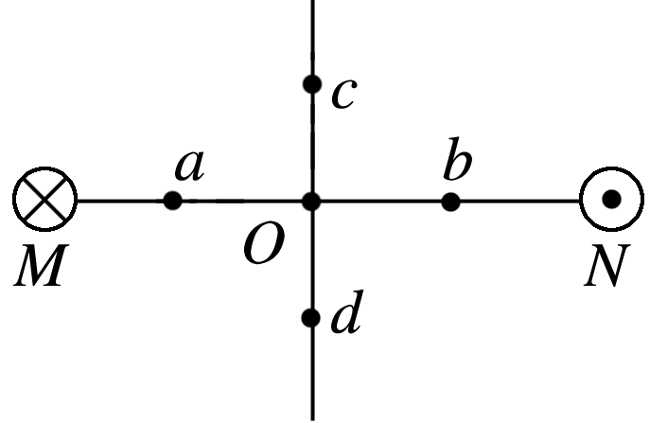
练习
如图所示，两根相互平行的长直导线过纸面上的M、N两点，且与纸面垂直，导线中通有大小相等、方向相反的电流，a、O、b在M、N的连线上，O为MN的中点，c、d位于MN的中垂线上，且a、b、c、d到O点的距离均相等。关于以上几点处的磁感应强度，下列说法正确的是（ ）
A. O点处的磁感应强度为零
B. a、b两点处的磁感应强度
大小相等，方向相同
C. c、d两点处的磁感应强度
大小相等，方向相同
D. a、c两点处的磁感应强度的方向不同
BC

Slide 18

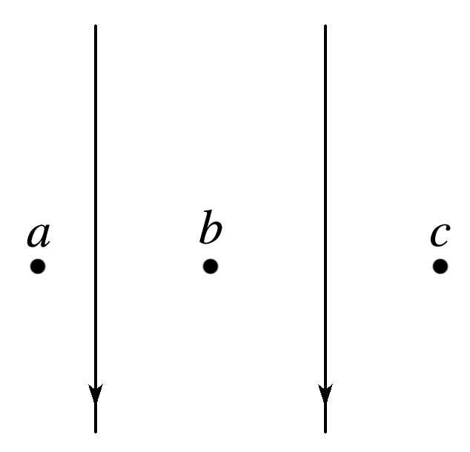
练习
如图，两根平行长直导线相距2l，通有大小相等、方向相同的恒定电流；a、b、c是导线所在平面内的三点，左侧导线与它们的距离分别为 、l和3l。关于这三点处的磁感应强度，下列判断正确的是（ ）
A. a处的磁感应强度大小比c处的大
B. b、c两处的磁感应强度大小相等
C. a、c两处的磁感应强度方向相同
D. b处的磁感应强度为零
AD

Slide 19
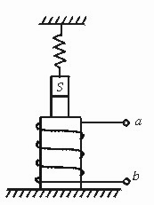
练习
如图，弹簧秤下挂一条形磁棒，其中条形磁棒N极的一部分位于未通电的螺线管内，下列说法正确的是（ ）
A.若将a接电源正极，b接负极，
弹簧秤的示数将减小
B.若将a接电源正极，b接负极，
弹簧秤的示数将增大
C.若将b接电源正极，a接负极，
弹簧秤的示数将增大
D.若将b接电源正极，a接负极，
弹簧秤的示数将减小
AC

Slide 20
思考：磁体为什么会有磁性？

Slide 21
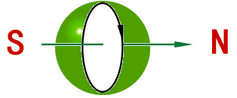
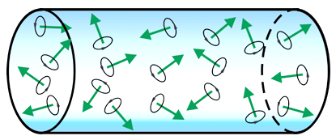
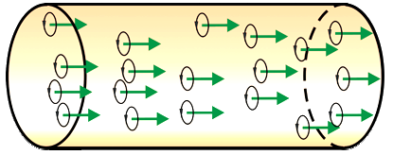
三.安培分子电流假说
1.安培分子电流假说
任何物质的分子中都存在环形电流——分子电流，分子电流使每个分子都成为一个微小的磁体。
分子电流实际上是由核外电子绕核运动形成的
2.安培分子电流假说成功地解释了磁化现象和磁体消磁现象
未被磁化的铁棒
磁化后的铁棒
3.安培分子电流假说揭示了磁现象的电本质：
磁铁和电流的磁场本质上都是运动电荷产生的

Slide 22
练习
关于磁现象的电本质，下列说法正确的是( )
A.磁与电紧密联系，有磁必有电，有电必有磁
B.不管是磁体的磁场还是电流的磁场都起源于电荷的运动
C.永久磁铁的磁性不是由运动电荷产生的
D.根据安培假说可知，磁体内分子电流总是存在的，因此，任何磁体都不会失去磁性
B

Slide 23
练习
一根软铁棒在磁场中被磁化，是因为( )
A．软铁棒中产生了分子电流
B．软铁棒中分子电流取向变得杂乱无章
C．软铁棒中分子电流消失了
D．软铁棒中分子电流取向变得大致相同
D

Slide 24
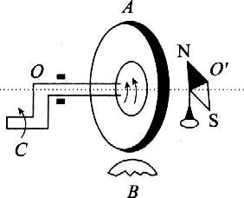
练习
如图，A为橡胶圆盘，其盘面竖直，B为紧贴A的毛皮。在靠近盘的中轴上有一个小磁针静止于图示位置。当沿图中箭头的方向转动把手C时，小磁针将发生什么现象？
小磁针的N极将发生偏转，
N极向右，S极向左.

Slide 25
练习
假设地球的磁场是由于地球带某种电荷而又绕地轴自转产生的，你认为地球带有何种电荷?
带负电荷

Slide 26
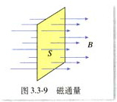
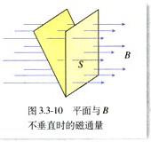
四.磁通量
1.在磁感应强度为B的匀强磁场中，有一个与磁场方向垂直的平面，面积为S，我们把B与S的乘积叫做穿过这个面积的磁通量，简称磁通。用字母Φ表示，公式为: Φ =BS
2.当平面与磁场方向不垂直时，穿过平面的磁通量可用平面在垂直于磁场B的方向的投影面积进行计算。
即Φ＝BS⊥＝BScosθ
3.单位：在SI制中是韦伯，符号Wb
1Wb=1T·m²
4.物理意义：磁通量表示穿过这个面的磁感线条数

Slide 27
四.磁通量
5.磁通量是标量，但有正负。
若取某方向穿入平面的磁通量为正，
则反方向穿入该平面的磁通量为负。
若在某个面积有方向相反的磁场通过，求磁通量时，应考虑相反方向抵消以后所剩余的磁通量，即应求该面积各磁通量的代数和。
6.磁通量的变化 Δφ＝φ₂-φ₁
φ₁是变化前的磁通量， φ₂是变化后的磁通量
7.磁通密度： B= Φ /S
表示磁感应强度等于穿过单位面积的磁通量
1T=1Wb/m²=1N/（A·m）

Slide 28
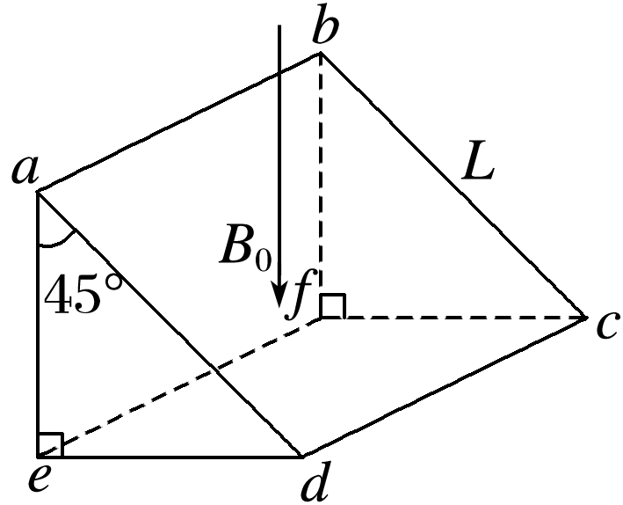
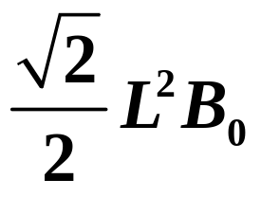
如图是等腰直角三棱柱，
其中底面abcd为正方形，边长
为L，它们按图示位置放置于
竖直向下的匀强磁场中，磁感
应强度为B₀，下面说法中正确
的是( )
A.通过abcd平面的磁通量大小为L²·B₀
B.通过cdef平面的磁通量大小为
C.通过abfe平面的磁通量大小为零
D.通过abcd平面的磁通量等于通过cdef平面的磁通量
练习
BCD

Slide 29
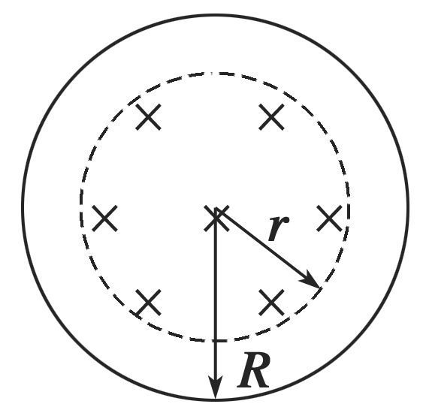
练习
如图，半径为R的圆形线圈共有 n匝，其中心位置处半径为r的虚线范围内有匀强磁场，磁场方向垂直线圈平面。若磁感应强度为B，则穿过线圈的磁通量为 （ ）
B
A．πBR²
B．πBr²
C．nπBR²
D．nπBr²

Slide 30
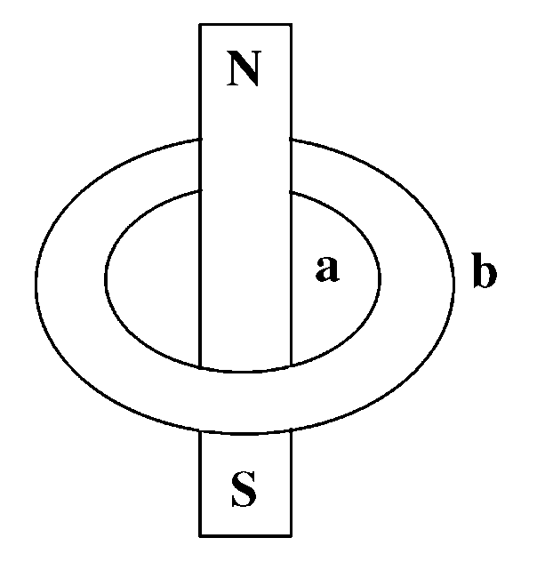
练习
如图，两个同心放置的共面金属圆环a和b，一条形磁铁穿过圆心且与环面垂 直，则穿过两环的磁通量φ_{a}和φ_{b}大小关系为( )
A.均向上，φ_{a}＞φ_{b}
B.均向下，φ_{a}＜φ_{b}
C.均向上，φ_{a}＝φ_{b}
D.均向下，无法比较
A

Slide 31
练习
如图，矩形线框从abcd位置移动到a′b′c′d′位置的过程中，关于穿过线框的磁通量情况，下列叙述正确的是(线框平行于纸面移动) ( )
A. 一直增加
B. 一直减少
C. 先增加后减少
D. 先增加，再减少直到零，
然后再增加，然后再减少
D
a
b
a′
b′
d
c
d′
c′

Slide 32
练习
如图，框架面积为S，框架平面与磁感应强度为B的匀强磁场方向垂直，则穿过平面的磁通量为_______，若使框架绕OO′转过60º角则穿过线框平面的磁通量为_________，
若从初始位置转过90º角，则穿过
线框平面的磁通量为_________，
若从初始位置转过180º角，则穿
过线框平面的磁通量变化量的大
小为_____.
BS
0.5BS
O
0
O′
2BS

Slide 33
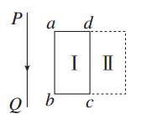
练习
如图，通有恒定电流的直导线PQ与闭合金属框共面，第一次将金属框由位置Ⅰ平移到虚线所示的位置Ⅱ；第二次将金属框由位置Ⅰ绕cd边翻转到位置Ⅱ。设先后两次通过金属框的磁通量的变化量的大小分别为ΔΦ₁和ΔΦ₂，则( )
A．ΔΦ₁＞ΔΦ₂
B．ΔΦ₁＝ΔΦ₂
C．ΔΦ₁＜ΔΦ₂
D．无法确定
C

Slide 35

练习
如图所示，一束带电粒子沿水平方向飞过小磁针的上方，并与磁针指向平行，能使小磁针的N极转向读者，那么这束带电粒子可能是（ ）
A. 向右飞行的正离子束
B. 向左飞行的正离子束
C. 向右飞行的负离子束
D. 向左飞行的负离子束
BC

Slide 36
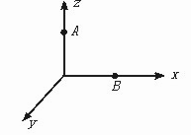
练习
如图，三维直角坐标系中，
一束电子沿y轴正向运动，则
由此产生的在z轴上A点和x轴
上B点的磁场方向是（ ）
A. A点磁场沿x轴正方向，B点磁场沿z轴负方向
B. A点磁场沿x轴负方向，B点磁场沿z轴正方向
C. A点磁场沿z轴正方向，B点磁场沿x轴负方向
D. A点磁场沿x轴正方向，B点磁场沿z轴正方向
A

Slide 37
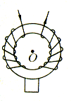
练习
铁环上绕有绝缘的通电导线，电流方向如图。则有铁环中心O处的磁场方向为( )
A．向下
B．向上
C．垂直纸面向里
D．垂直纸面向外
A

